Slide 1
এই স্লাইডটি সম্মানিত শিক্ষকবৃন্দের জন্য
এই পাঠটি শ্রেণিকক্ষে উপস্থাপনের সময় প্রয়োজনীয় নির্দেশনা প্রতিটি স্লাইডের নিচে অর্থাৎ Slide Note -এ সংযোজন করা হয়েছে। আশা করি সম্মানিত শিক্ষকগণ অনুগ্রহপূর্বক পাঠটি উপস্থাপনের পূর্বে উল্লেখিত Note দেখে নিবেন। এছাড়াও শিক্ষকগণ প্রয়োজনবোধে তার নিজস্ব কলাকৌশল প্রয়োগ করতে পারবেন।

Slide 2
স্বাগতম
Notes:
শিক্ষক শিক্ষার্থীদের শুভেচ্ছা জানাবেন। আপনাদের নিজস্ব কলাকৌশল প্রয়োগ করেও সুন্দর ভাবে ক্লাসটি উপস্থাপন করতে পারেন ।

Slide 3
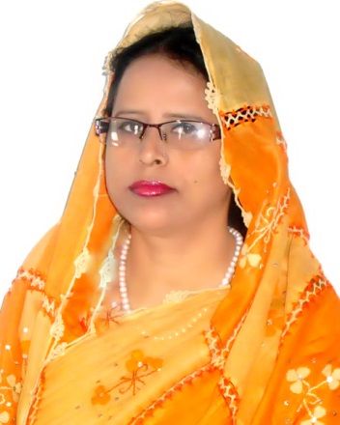
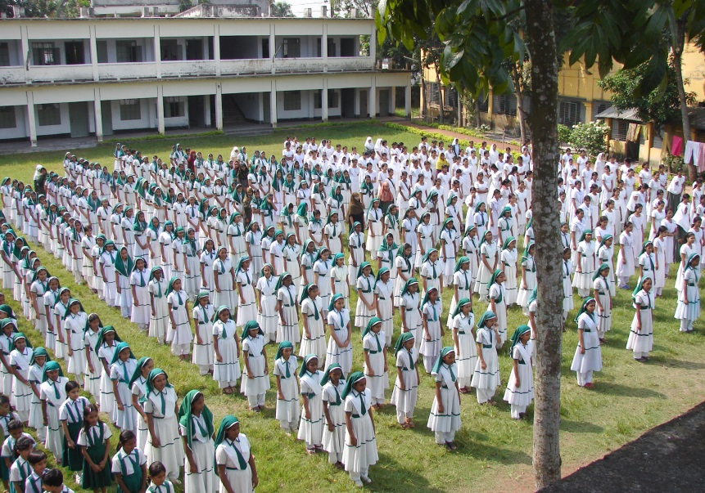
পরিচিতি
আনোয়ারা খাতুন
সহকারী শিক্ষক (বাংলা)
anwarakhatun70
@gmail.com
শ্রেণি : সপ্তম
বিষয় : বাংলা ১ম পত্র
গদ্য : মাল্যদান পাঠ-2
সময় : ৫০ মিনিট।
মুসলিম বালিকা উচ্চ বিদ্যালয় ও কলেজ, ময়মনসিংহ।

Slide 4
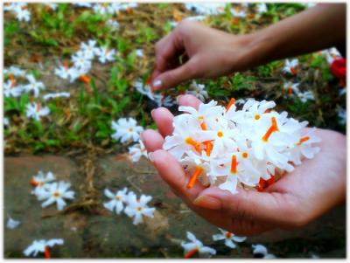
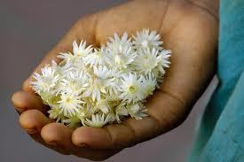
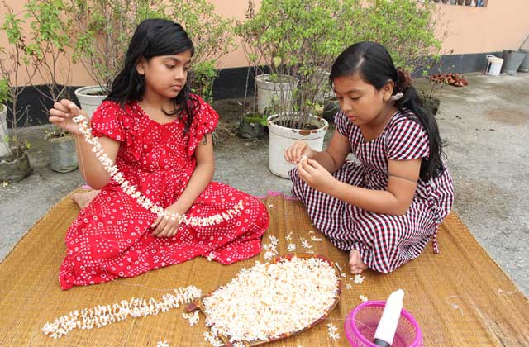
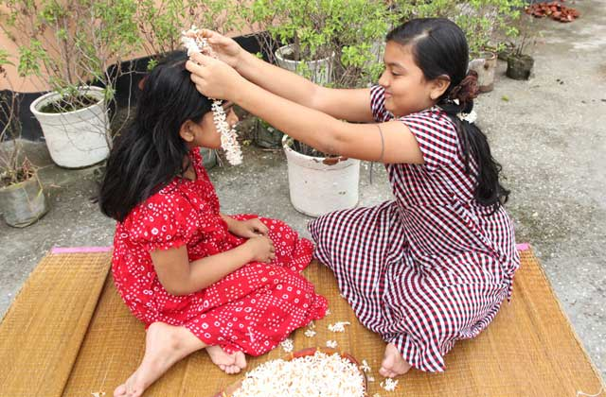
ছবিগুলো দেখে আমরা কী বুঝতে পারছি?
চিত্রের ছবিগুলো দেখে চিন্তা কর
ফুল কুড়াচ্ছে
ভিডিও
প্রিয়জনকে ফুল দিচ্ছে
ফুলের মালা তৈরি করছে
আপন জনকে মাল্যদান করছে
Notes:
প্রেষণা সৃষ্টি করতে শিক্ষক মন্ডলী অন্য উপকরণ বা ছবি ও ব্যবহার করতে পারবেন

Slide 5
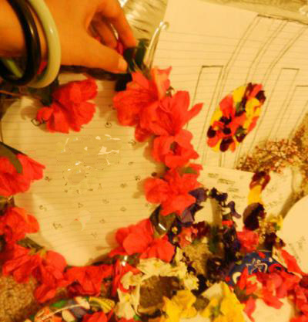
মাল্যদান
রণেশ দাশগুপ্ত
(দ্বিতীয় অংশ)
Notes:
পাঠ ঘোষণা ।

Slide 6
শিখনফল
এ পাঠ শেষে শিক্ষার্থীরা....
নতুন শব্দগুলো বাক্যে প্রয়োগ করতে পারবে।
‘মাল্যদান’ গল্পটি (যে ঘটনাটার কথা এখানে বলছি…..আজ একেবারে পরিস্কার পর্যন্ত) শুদ্ধ উচ্চারণে পড়তে পারবে।
‘ মুক্তিযুদ্ধের ঘটনা ও শহীদদের স্মরণে স্মৃতিফলক’ নির্মাণের তাৎপর্য ব্যাখ্যা করতে পারবে।

Slide 7
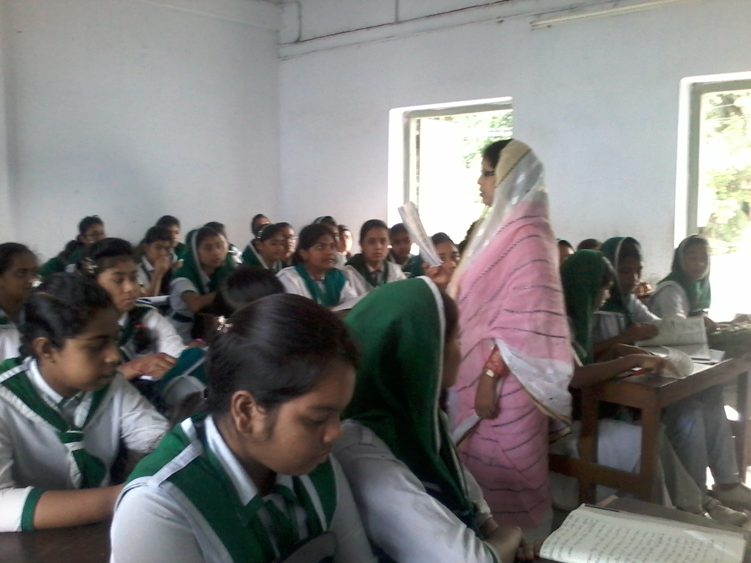
আদর্শ পাঠ
Notes:
শিক্ষক শুদ্ধউচ্চারণে পঠিত অংশটুকু পড়ে শিক্ষার্থীদের শোনাবেন এবং শিক্ষার্থীদের মনোযোগ দিয়ে শুনতে বলবেন।

Slide 8
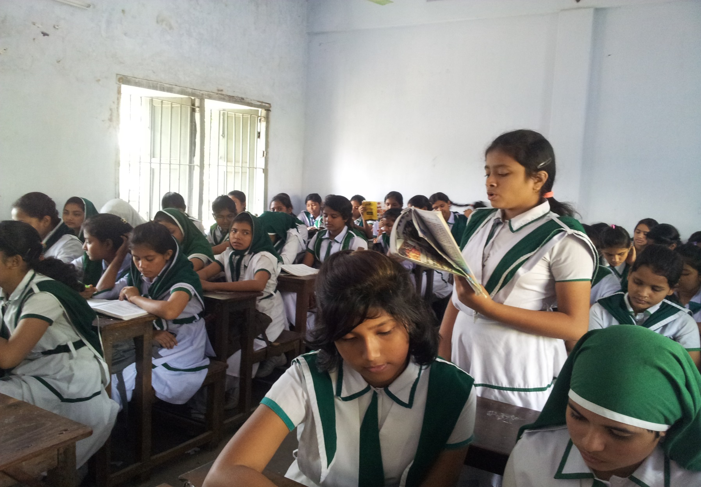
সরব পাঠ
Notes:
শিক্ষক দুই বা তিনজন শিক্ষার্থী দিয়ে পঠিত অংশ থেকে সঠিক উচ্চারণে পড়তে দিবেন এবং অন্য শিক্ষার্থীদের মনোযোগ দিয়ে শুনতে বলবেন।

Slide 9
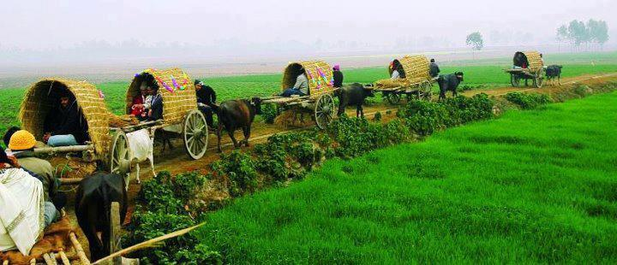
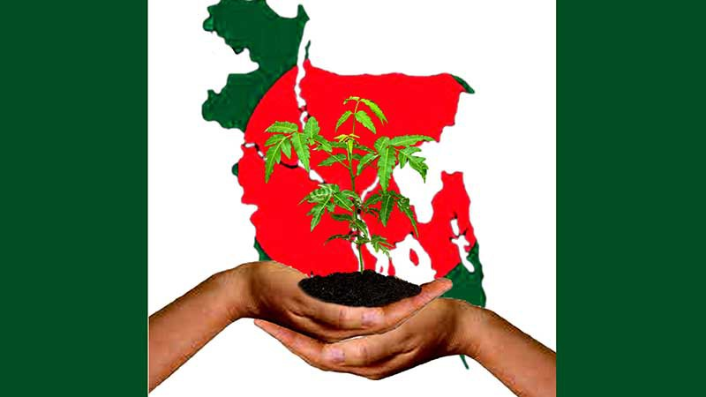
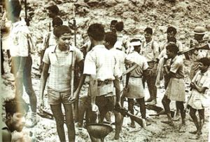
নতুন শব্দ ও বাক্যগঠন
গণ্ডগ্রাম
শহর থেকে দূরের জনবহুল গ্রাম
নতুন সমাজ
স্বপ্নের বাংলাদেশ
রণাঙ্গন
যুদ্ধক্ষেত্র
Notes:
প্রতিটি শব্দের অর্থ ছবিসহ উল্লেখ করা হয়েছে,এতে শিক্ষার্থীরা প্রথমে শব্দ এবং পরে ছবিসহ শব্দের অর্থ শিখবে ও বাক্য তৈরি করবে

Slide 10
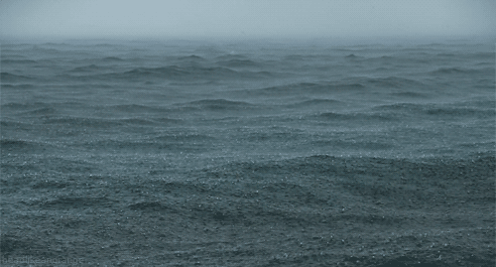
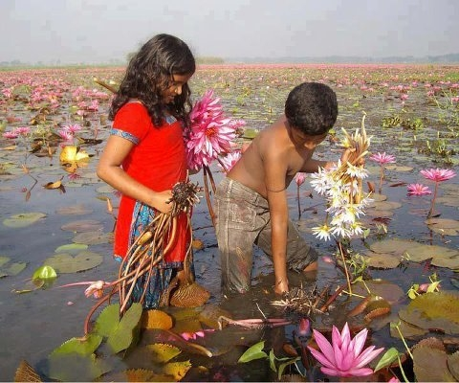
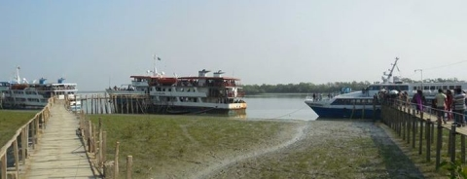
নতুন শব্দ ও বাক্যগঠন
উর্মিলতা
আঁকা-বাঁকা ঢেউ
আশৈশব
শিশুকাল থেকে
জেটি
জাহাজ ঘাটের প্লাটফর্ম
Notes:
প্রতিটি শব্দের অর্থ ছবিসহ উল্লেখ করা হয়েছে,এতে শিক্ষার্থীরা প্রথমে শব্দ এবং পরে ছবিসহ শব্দের অর্থ শিখবে ও বাক্য তৈরি করবে

Slide 11
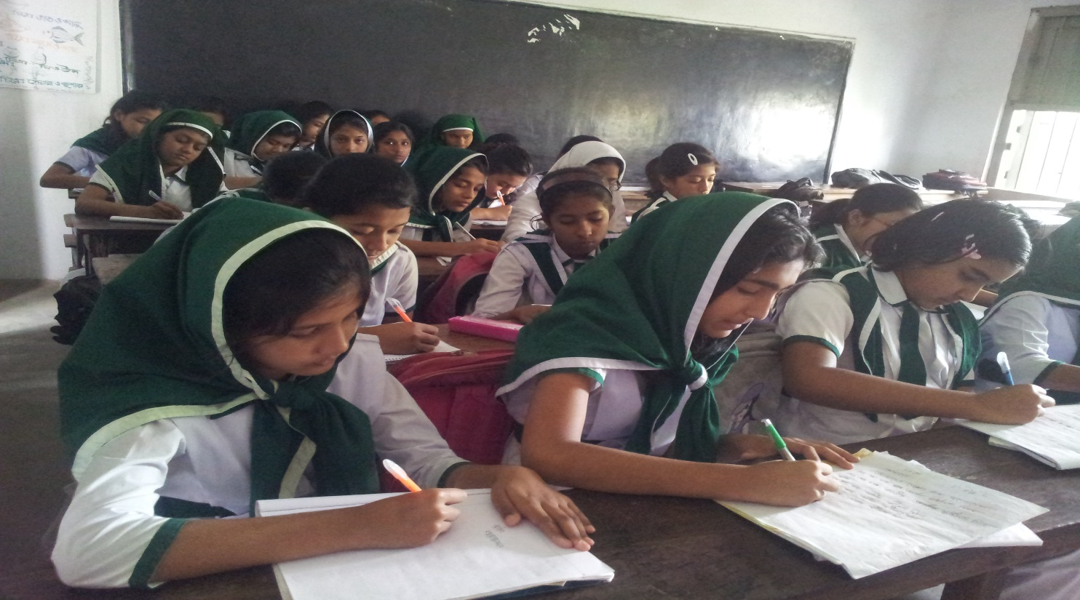
একক কাজ
খণ্ডযুদ্ধ, ছাত্রসম্মেলন, কঙ্কাল, বক্তৃতা, চর শব্দগুলো দিয়ে দু’টি করে বাক্য তৈরি কর।
Notes:
শিক্ষার্থীদের এককভাবে প্রশ্ন করে উত্তর আদায় করার মধ্য দিয়ে পাঠটি কতটুকু শিখতে পারলো এবং তাদের চিন্তন দক্ষতা কতটুকু বৃদ্ধি পেল তা যাচাই করা যেতে পারে

Slide 12
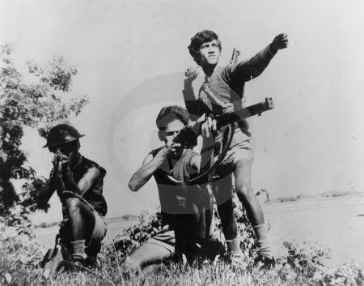
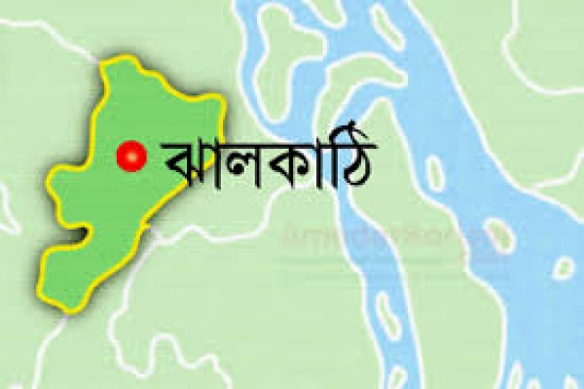
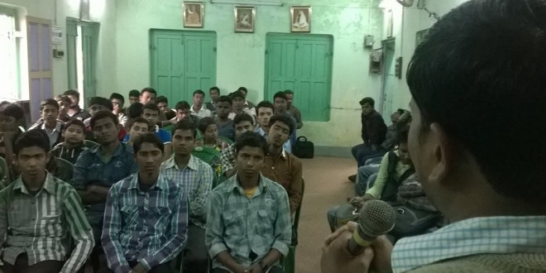
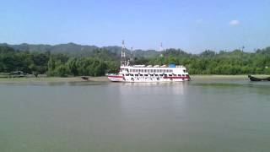
স্বাধীনতার এক বছর পর (অধ্যাপক কামাল)
বধ্যভূমির এক ঘটনা
Notes:
স্বাধীনতার এক বছর পর (অধ্যাপক কামাল) এর জীবনে বধ্যভূমি বা স্মৃতি ফলক নিয়ে যে ঘটনা ঘটে ছিল শিক্ষার্থীরা সে বিষয় ব্যাখ্যা করতে পারবে

Slide 13
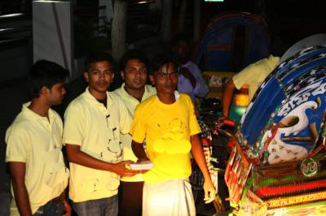
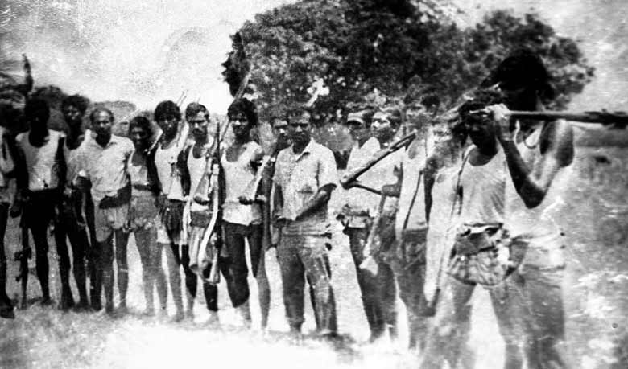
এক ঝাঁক ছেলে মুক্তিযোদ্ধাদের এই ছোট দলটিকে সাহায্য করত
Notes:
মুক্তিযুদ্ধ্যের সময় এক ঝাঁক ছেলে মুক্তিযোদ্ধাদের এই ছোট দলটিকে সাহায্য করত সে বিষয়ে শিক্ষার্থীরা ব্যাখ্যা করতে পারবে এবং তারা দেশপ্রেমে উদবুদ্ধ হবে

Slide 14
জোড়ায় কাজ
তোমার দেশে যুদ্ধ শুরু হলে তুমি কী করবে জোড়ায় আলোচনা করে পাঁচটি বাক্য লেখ।
Notes:
শিক্ষার্থীদের জোড়ায় প্রশ্ন করে উত্তর আদায় করার মধ্য দিয়ে পাঠটি কতটুকু শিখতে পারলো এবং তাদের চিন্তন দক্ষতা কতটুকু বৃদ্ধি পেল তা যাচাই করা যেতে পারে।

Slide 15
অধ্যাপক কামাল বিবাদমুক্ত-একতাবদ্ধ নতুন সমাজ গঠন নিয়ে আলোচনা করতেন, বই পড়াতেন।
Notes:
অধ্যাপক কামাল বিবাদমুক্ত-একতাবদ্ধ নতুন সমাজ গঠন নিয়ে আলোচনা করতেন, বই পড়াতেন এবং এতে শিক্ষার্থীরা ওইক্যবদ্ধ হওয়ার অনুপ্রেরণা পাবে

Slide 16
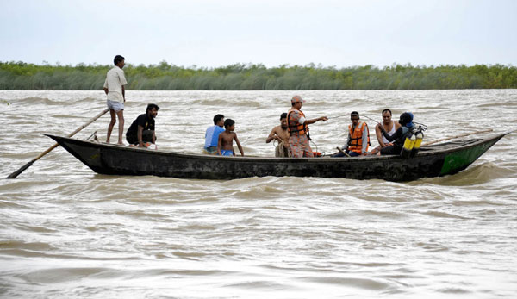
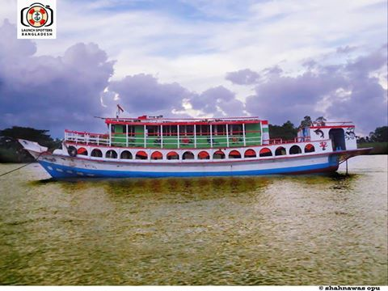
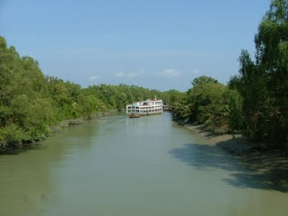
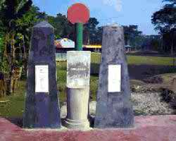
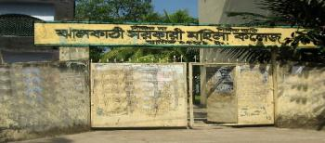
ঝালকাঠি যাওয়ার পথে (অধ্যাপক কামাল)
Notes:
ঝালকাঠি যাওয়ার পথে (অধ্যাপক কামাল) এর জীবনে যে ঘটনা ঘটে ছিল শিক্ষার্থীরা তা বিশ্লেষণ করতে পারবে

Slide 17
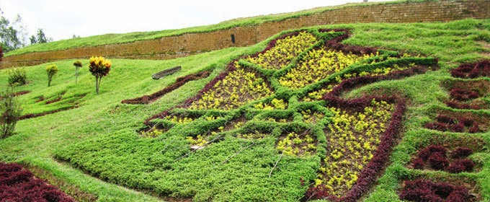
লাখো মুক্তিযোদ্ধার আত্মত্যাগের বিনিময়ে অর্জিত স্বাধীন বাংলাদেশ
Notes:
লাখো মুক্তিযোদ্ধার আত্মত্যাগের বিনিময়ে অর্জিত স্বাধীন বাংলাদেশ সম্পর্কে শিক্ষার্থীরা ব্যাখ্যা করতে পারবে এবং স্মৃতি ফলকের প্রতি তাদের সম্মাননা বৃদ্ধি পাবে

Slide 18
জেটিতে স্টিমার ঠেকলে ছাত্ররা তাঁকে প্রায় শূন্যে তুলে নামাল
Notes:
জেটিতে স্টিমার ঠেকলে ছাত্ররা লেখককে প্রায় শূন্যে তুলে নামাল সে বিষয়ে বলতে পারবে

Slide 19
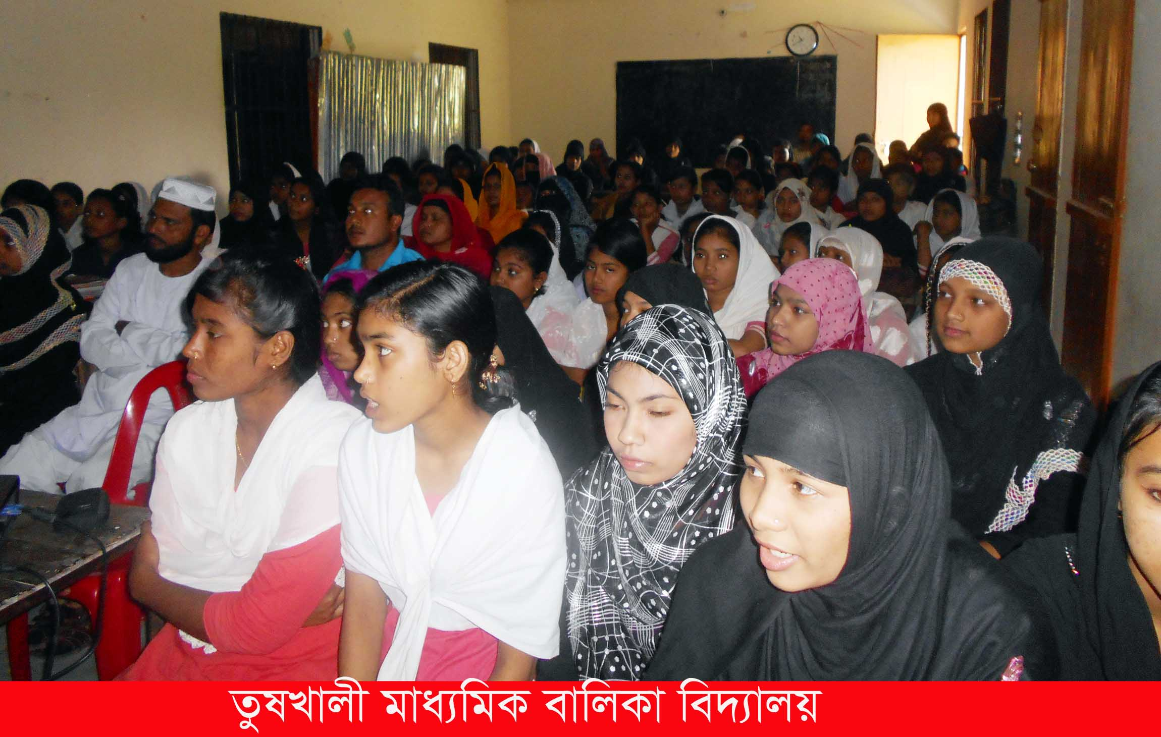
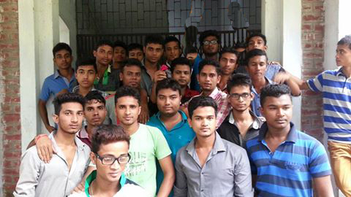
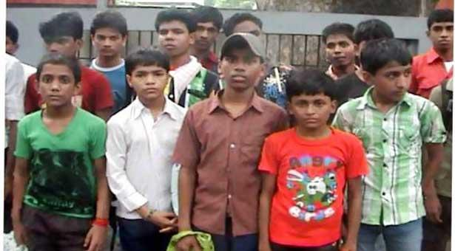
ঝালকাঠিতে লেখকের হাজার খানেক তরুণ-তরুণীদের সঙ্গে পরিচয় ঘটে
Notes:
হাজার খানেক তরুন-তরুণীদের সঙ্গে লেখকের পরিচয় হ য় এবং মমত্ববোধ ও ভালোবাসা তৈরি হয় যা শিক্ষার্থীদের মধ্যে স্মৃতিফলকের প্রতি মর্যাদা বৃদ্ধির প্রেরণা যোগাবে

Slide 20
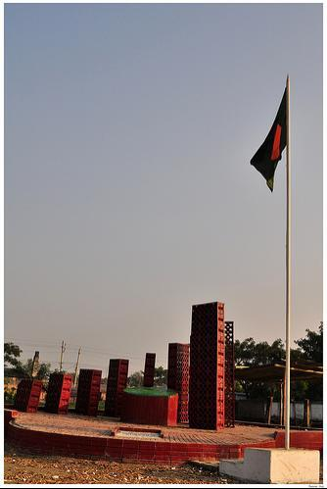
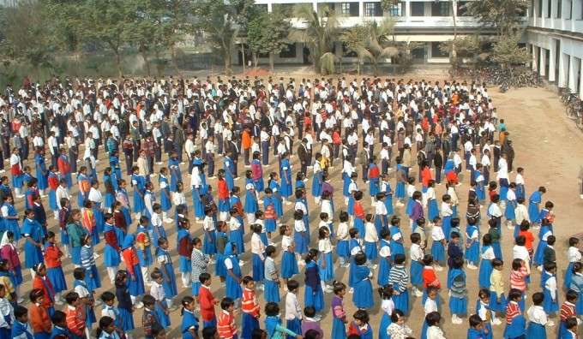
সকাল আটটা
(অধ্যাপক কামাল)
Notes:
সকাল আটটায় (অধ্যাপক কামাল) বধ্যভূমিতে গেলেন এবং সেখানে যা ঘটল সে সম্পর্কে শিক্ষার্থীরা ব্যাখ্যা করতে পারবে

Slide 21
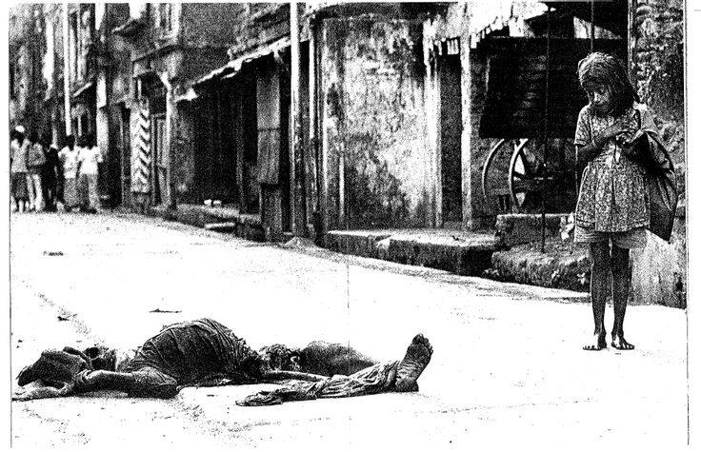
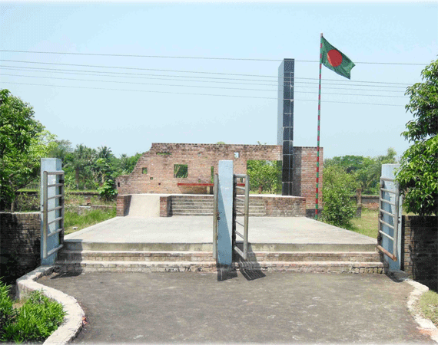
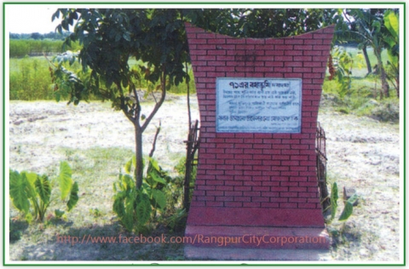
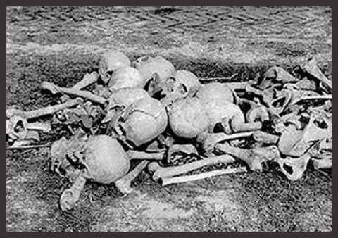
অধ্যাপক কামালকে একটি ছেলে বিনীতভাবে বলল-
Notes:
অধ্যাপক কামালকে একটি ছেলে বিনীতভাবে যা বলল- সে বিষয়ে শিক্ষার্থীরা বর্ণনা করতে পারবে

Slide 22
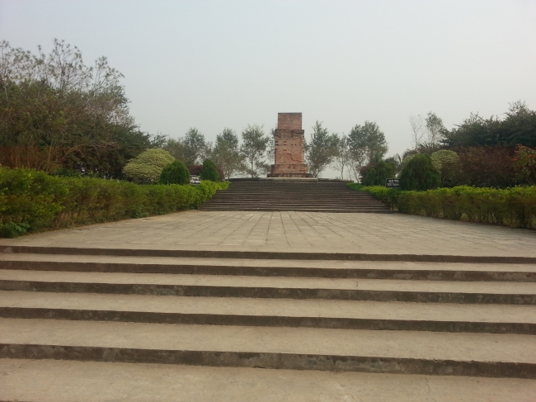
বধ্যভূমিগুলি পরিণত হয়েছে শহীদদের স্মৃতিতে শহীদভূমি রূপে।
Notes:
বদ্ধভূমিগুলি পরিণত হয়েছে শহিদদের স্মৃতিতে শহিদ মিনাররূপে এতে শিক্ষার্থীদের মনে শিহীদদের প্রতি ও স্মৃতিফলক বিষয়ে স্মৃতির চেতনা তৈরি হবে।

Slide 23
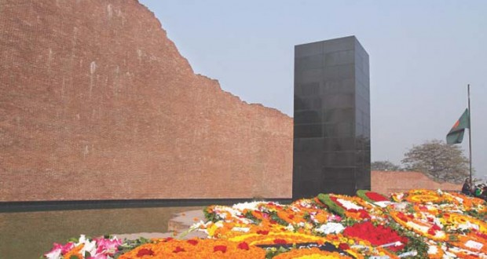
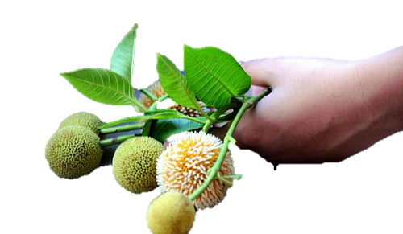
স্মৃতিফলকে মাল্যদানে জানানো হয় শহীদদের প্রতি বিনম্র শ্রদ্ধাঞ্জলি
Notes:
স্মৃতিফলকে মাল্যদানে শহিদদের প্রতি বিনম্র শ্রদ্ধাঞ্জলি জানাতে উদবুদ্ধ হবে

Slide 24
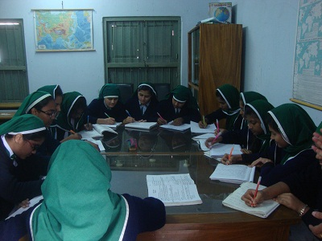
দলগত কাজ
তোমার স্কুলের শহীদ মিনারটিতে ২৬শে মার্চের দিন তুমি কী করবে দলে আলোচনা করে পাঁচটি বাক্য লেখ।

Slide 25
মূল্যায়ন
সঠিক উত্তরের জন্য ক্লিক
1. জাহাজ ঘাটের প্লাটফর্মকে কি বলে?
(ক) প্লাটুম
(খ) জেটি
(গ) কপিকল
(ঘ) নোঙর
2. ঝালকাঠি বন্দরটি কোন নদীর ধারে অবস্থিত?
(ক) সন্ধ্যা
(খ) কপোতাক্ষ
(গ) তিতাস
(ঘ) মেঘনা

Slide 26
মূল্যায়ন
সঠিক উত্তরের জন্য ক্লিক
৩। মুক্তিযুদ্ধের সময় অধ্যাপক কামাল -
i. স্টেনগান কাঁধে নিয়েছিলেন
ii. খণ্ডযুদ্ধ করেছিলেন
iii. পূর্ণচন্দ্রদের ক্ষমা করেছিলেন
নিচের কোনটি সঠিক?
(ক) i ও ii
(খ) i ও iii
(গ) ii ও iii
(ঘ) i, ii ও iii

Slide 27
বাড়ির কাজ
‘স্মৃতিফলক’- বিষয়ে দশটি বাক্য লিখে আনবে।

Slide 28
ধন্যবাদ

Slide 29
কৃতজ্ঞতা স্বীকার
শিক্ষা মন্ত্রণালয়, মাউশি, এনসিটিবি ও এটুআই এর সংশ্লিষ্ট কর্মকর্তাবৃন্দ
এবং কন্টেন্ট সম্পাদক হিসেবে যাঁদের নির্দেশনা, পরামর্শ ও তত্ত্বাবধানে এই মডেল কন্টেন্ট সমৃদ্ধ হয়েছে তাঁরা হলেন-
◉ জনাব ফেরদৌস হোসেন, সহযোগী অধ্যাপক, বাংলা, টিটিসি, খুলনা।
◉ জনাব নিগার সুলতানা, সহকারী অধ্যাপক, বাংলা, ফেনী সরকারি কলেজ, ফেনী।
◉ জনাব জেসমীন জাহান খানম, প্রভাষক, বাংলা, টিটিসি (মহিলা), ময়মনসিংহ।

